Slide 1

Guia Prático: Tudo o que você precisa saber sobre o MEI
Transformando o seu corre em uma empresa de verdade.
Formalização
O que é MEI
Por que sair da informalidade?
Entenda o regime simplificado
Para quem é
Descubra se você se encaixa

Slide 2

O que é o Microempreendedor Individual?
O MEI é a forma mais simples — e acessível — de ter o seu próprio CNPJ. Foi criado justamente para tirar trabalhadores autônomos da informalidade, oferecendo um caminho seguro e descomplicado para quem já trabalha por conta própria.
🪪 CNPJ próprio
Seu negócio ganha identidade jurídica, credibilidade e acesso a crédito.
📋 Regime simplificado
Tudo em uma única guia mensal — o famoso DAS, simples de pagar.
🛡️ Direitos garantidos
Aposentadoria, auxílio-doença e licença-maternidade passam a fazer parte da sua vida.

Slide 3



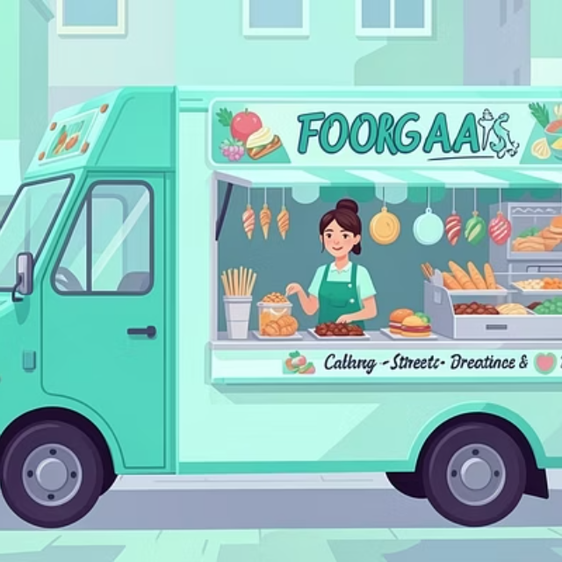



É PARA VOCÊ?
Descubra quem pode ser MEI
Quem pode se cadastrar
Maiores de 18 anos (ou emancipados) que exercem atividades permitidas pela legislação.
Para quem é indicado
Cabeleireiros, eletricistas, vendedores, freelancers e qualquer profissional autônomo.
O grande objetivo
Profissionalizar o negócio, emitir notas fiscais e ter direitos trabalhistas garantidos.

Slide 4
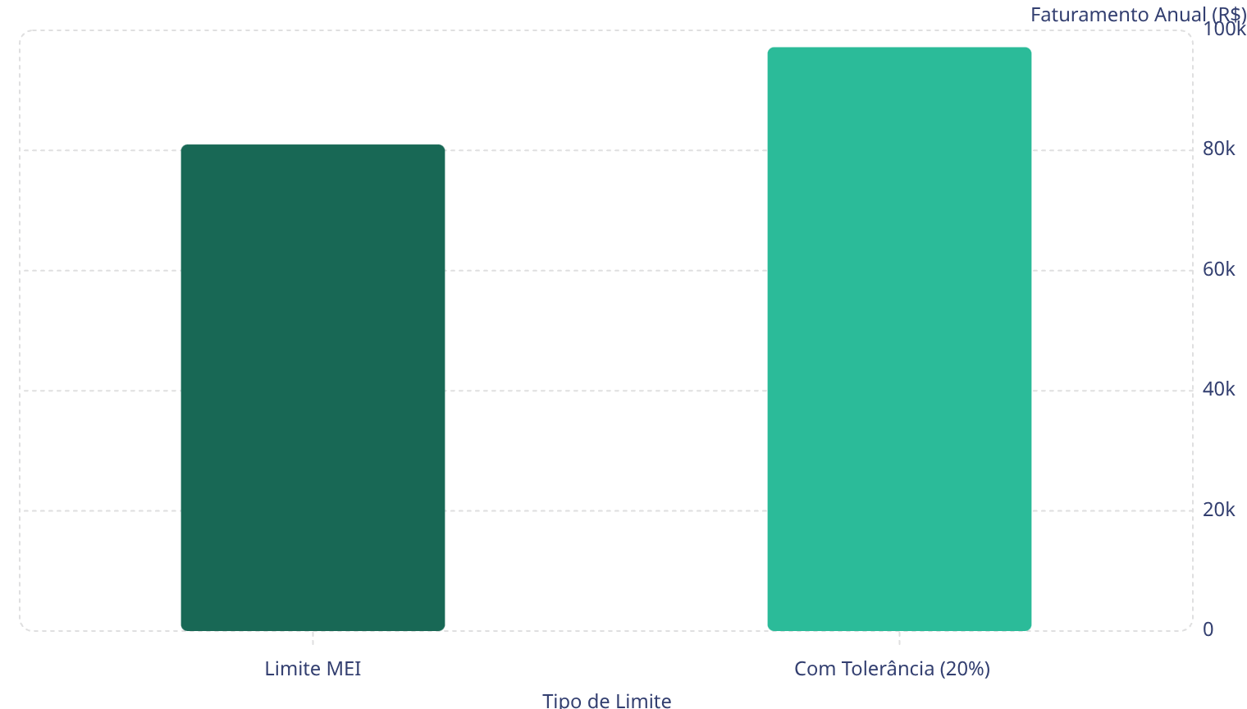
Quanto o MEI pode ganhar?
Entendendo o limite de faturamento anual para o Microempreendedor Individual.
97.2k
81k
Limite Anual
Regra de Transição
Margem de Tolerância
O faturamento bruto máximo permitido é de R$ 81.000 por ano, o que equivale a uma média de R$ 6.750 por mês.
Se você se formalizar no meio do ano, o limite de faturamento é proporcional aos meses restantes até o final do exercício.
Você tem uma tolerância de até 20% sobre o limite (chegando a R$ 97.200). Se ultrapassar, será preciso migrar para Microempresa (ME).

Slide 5

RESTRIÇÕES
Quem NÃO pode ser MEI?
Entenda as condições que impedem sua formalização como Microempreendedor Individual.
Sócio de Outra Empresa
Limite de Funcionários
Você não pode ser sócio, administrador ou titular de outra empresa, mesmo que não tenha fins lucrativos.
O MEI pode ter, no máximo, 1 funcionário contratado, cujo salário deve ser o piso da categoria ou o mínimo vigente.
Servidor Público
Atividade Não Permitida
Servidores federais e de alguns estados/municípios possuem restrições legais para abrir um MEI. Verifique a legislação específica do seu cargo.
Sua ocupação deve estar na lista de atividades permitidas. Algumas profissões regulamentadas não se encaixam.

Slide 6
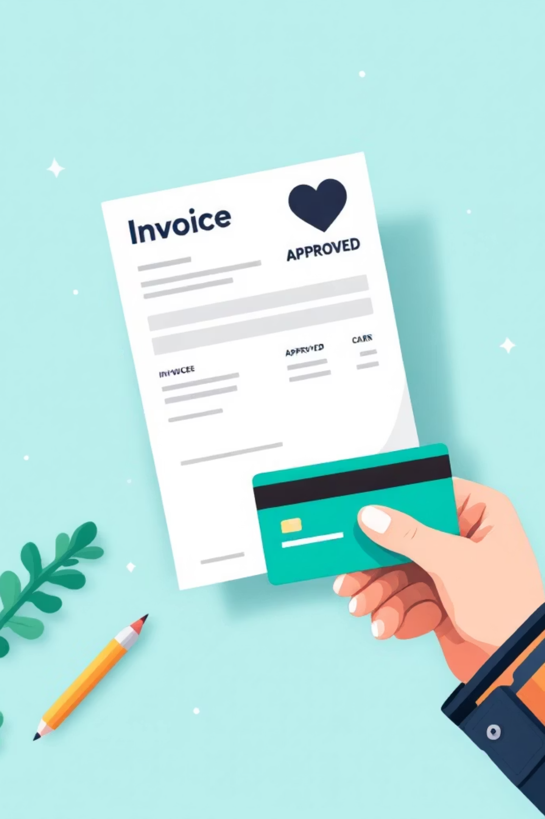



Benefícios de ser MEI: Muito além do papel
Por que a formalização abre portas para o seu negócio.
Emissão de Nota Fiscal (NF-e)
Acesso a Crédito Facilitado
Bancos oferecem linhas de empréstimo e financiamentos com juros bem menores, impulsionando o crescimento da sua empresa.
Essencial para vender para outras empresas e participar de licitações públicas, expandindo seu alcance no mercado.
Conta Bancária Jurídica
Facilidade para separar suas finanças pessoais das empresariais, garantindo maior controle e profissionalismo.

Slide 7




Menos Burocracia, Mais Resultado
Como funciona o pagamento de impostos simplificado.
Impostos Unificados (DAS)
Valor Baixo e Fixo
Isenção de Tributos Federais
O custo mensal é reduzido e não sofre alterações com o seu faturamento, desde que você permaneça dentro do limite anual estabelecido para o MEI.
Em vez de várias guias, você paga todos os seus impostos em um único boleto, o Documento de Arrecadação do Simples Nacional (DAS).
Como MEI, você é isento de diversos impostos federais importantes, como IRPJ, PIS, Cofins, IPI e CSLL, aliviando sua carga tributária.
Excelente Custo-Benefício
É a maneira mais acessível e vantajosa de formalizar e manter uma empresa legalizada no Brasil, com segurança jurídica e acesso a benefícios.

Slide 8

Proteção Previdenciária: Você não está sozinho
Como o MEI garante seus direitos junto ao INSS.
Aposentadoria por Idade
Garantia de um futuro mais tranquilo após o tempo de contribuição. No INSS, a aposentadoria por idade exige idade mínima de 62 anos para mulheres e 65 anos para homens, além de 15 anos de contribuição.
Auxílio-Doença
Proteção financeira durante o afastamento por saúde ou acidente, ajudando a manter sua estabilidade enquanto você se recupera. A duração do benefício varia conforme o tempo necessário para a recuperação.
Segurança Familiar
Direito à pensão por morte para cônjuge e filhos menores de idade, assegurando amparo financeiro à família em um momento delicado.

Slide 9




BENEFÍCIOS ESPECÍFICOS
Direitos Especiais e Prazos
Entendendo o Salário-Maternidade e as regras.
Salário-Maternidade
Carência para Benefícios
Um benefício essencial para as empreendedoras que decidem ter filhos ou adotar, garantindo suporte financeiro durante um período tão importante.
Para acessar este e outros direitos previdenciários, é fundamental estar em dia com o pagamento mensal do DAS (Documento de Arrecadação do Simples Nacional).
Custo Reduzido
Toda essa proteção é garantida com uma alíquota de apenas 5% do salário mínimo, inclusa no boleto mensal do MEI, tornando-o muito acessível.

Slide 10

Etapas para Abrir um MEI
Formalizar-se como Microempreendedor Individual é mais simples do que parece. Veja como funciona cada etapa do cadastro no Portal do Empreendedor.
Acessar o Portal
Escolher CNAE
Receber CCMEI
Entrar no Portal do Empreendedor
Selecionar a atividade principal
Emitir o comprovante oficial
Assinar declarações
Preencher dados
Informar dados pessoais e contato
Confirmar e validar as declarações
Todo o processo é feito 100% online, de forma gratuita, pelo portal oficial do governo federal.

Slide 11
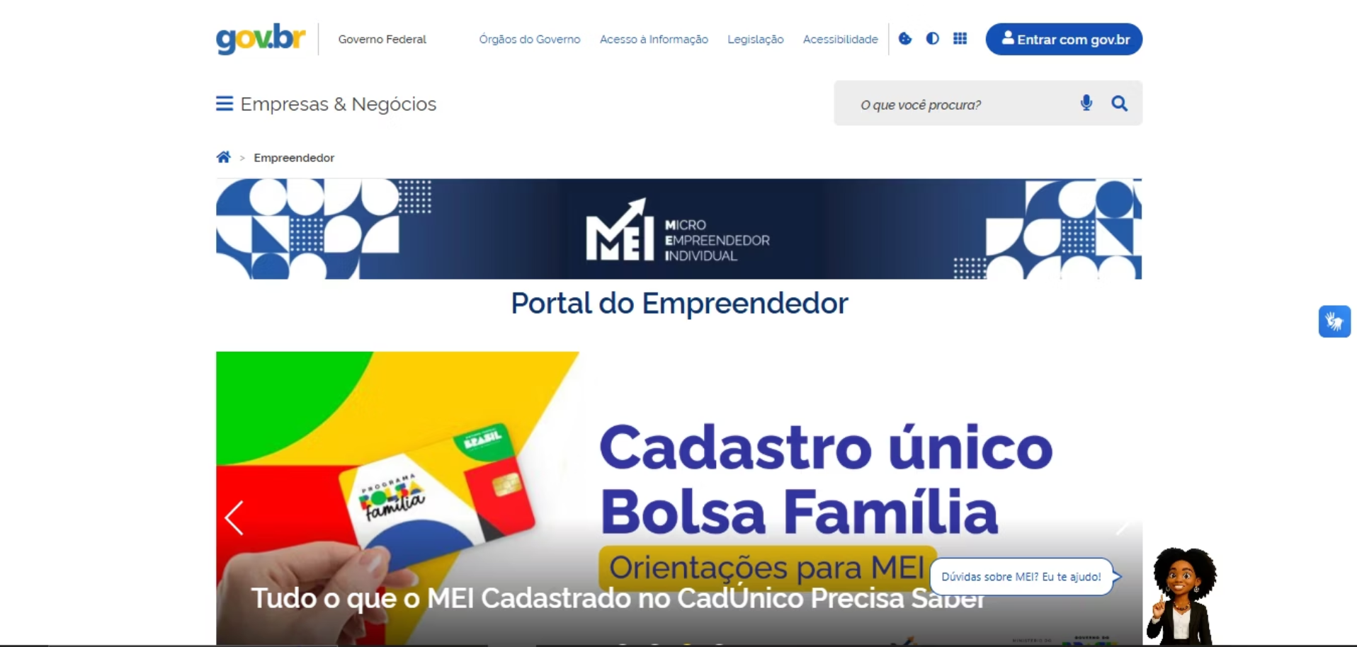

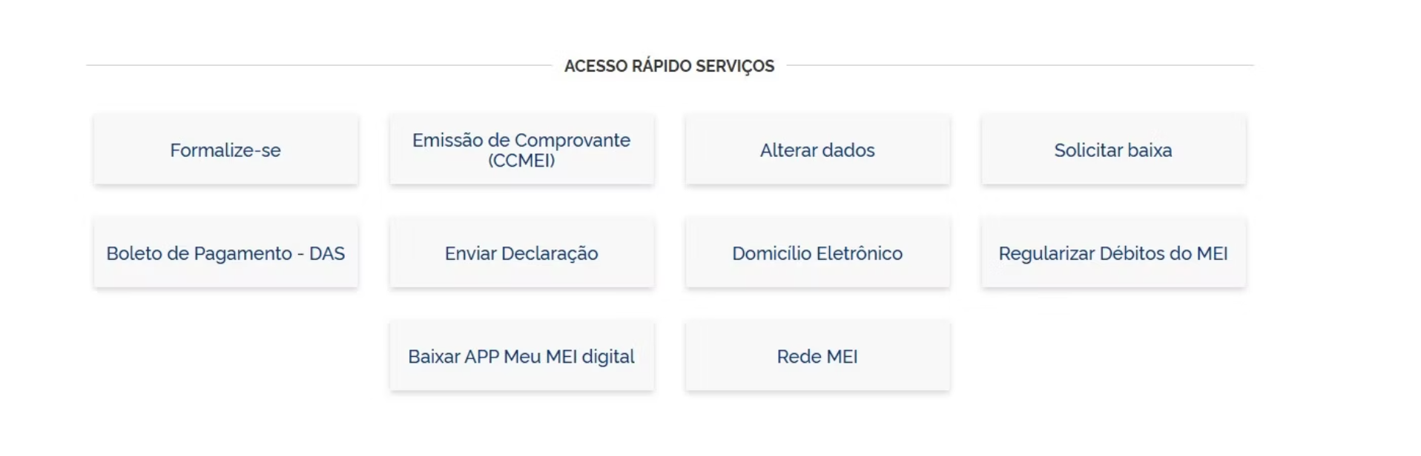
Etapa 1
Acesse o Portal do Empreendedor
O cadastro é feito gratuitamente no portal oficial do governo:
gov.br/empreendedor — Clique em "Quero ser MEI" e depois em "Formalize-se" para iniciar o processo de formalização.
O portal reúne todos os serviços do MEI em um só lugar: emissão de comprovante, pagamento do DAS, envio de declaração e muito mais.

Slide 12
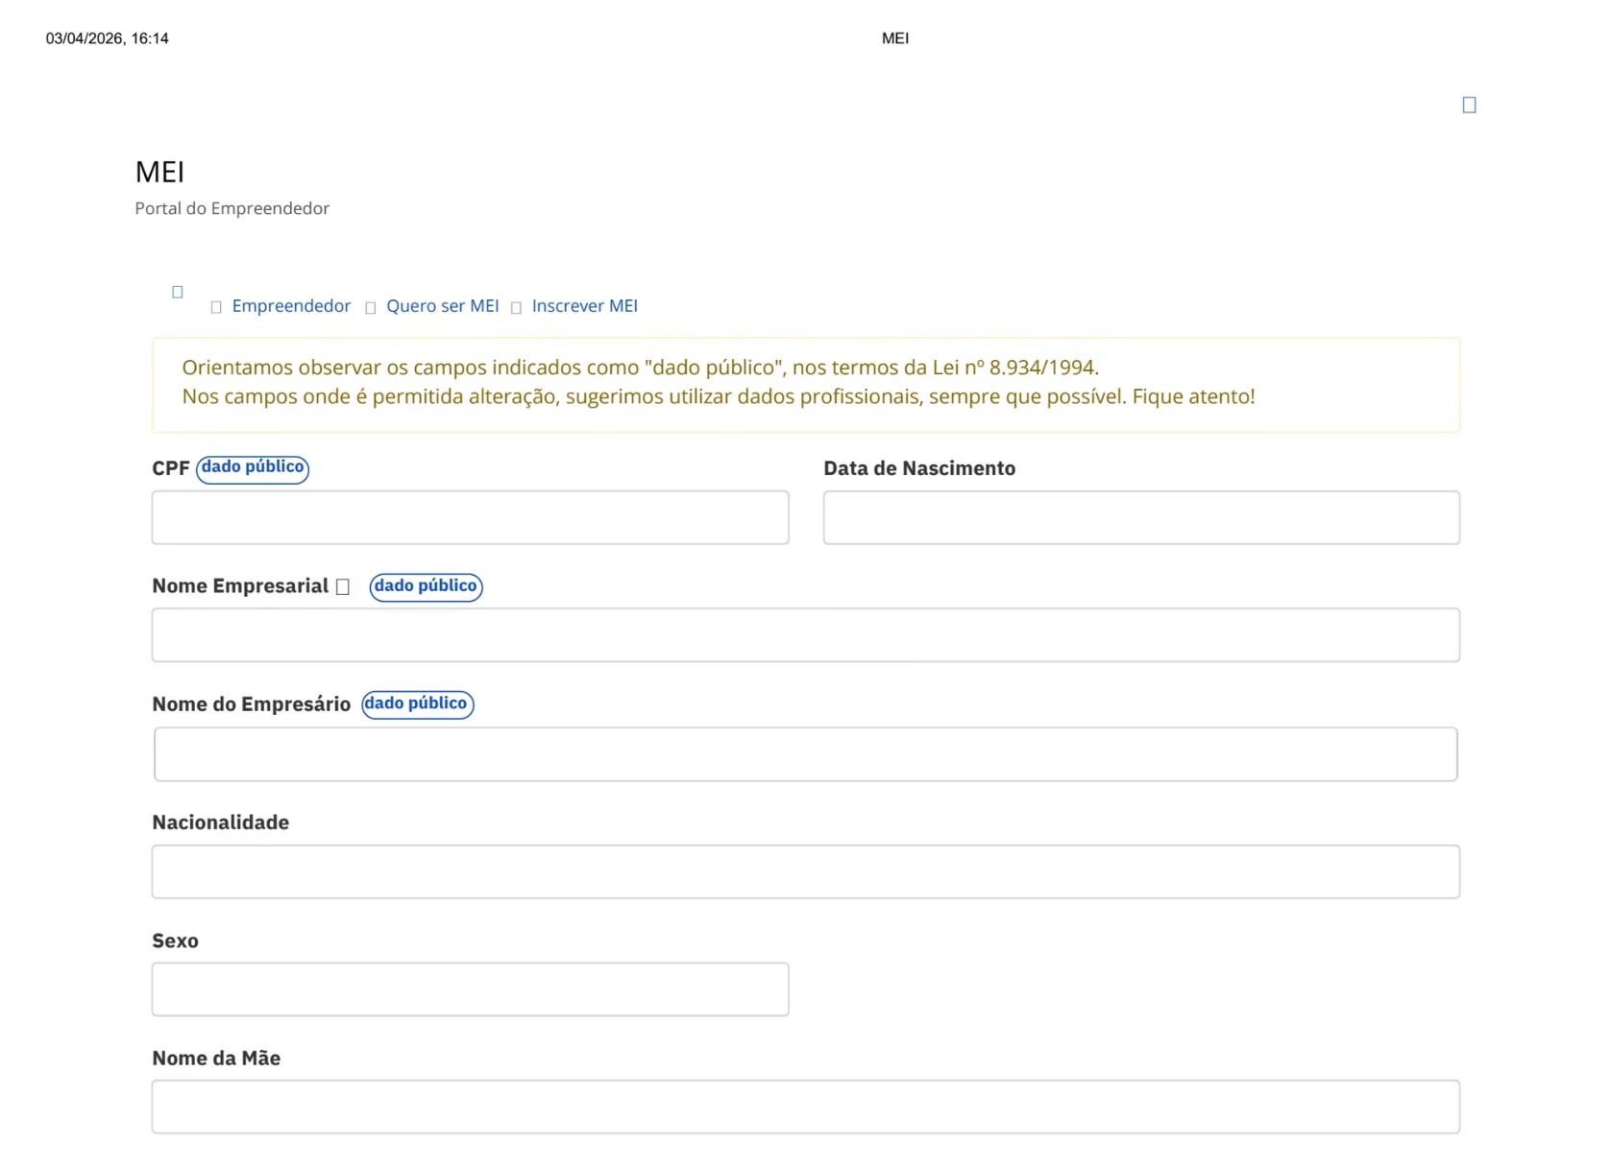
Etapa 2
Preencha seus Dados Pessoais
Separe os documentos antes de começar:
Dados Pessoais
CPF, RG ou CNH
Data de nascimento
Conta gov.br
Prata ou Ouro.
Dados do Negócio
Endereço
Telefone e e-mail
CNAE

Slide 13
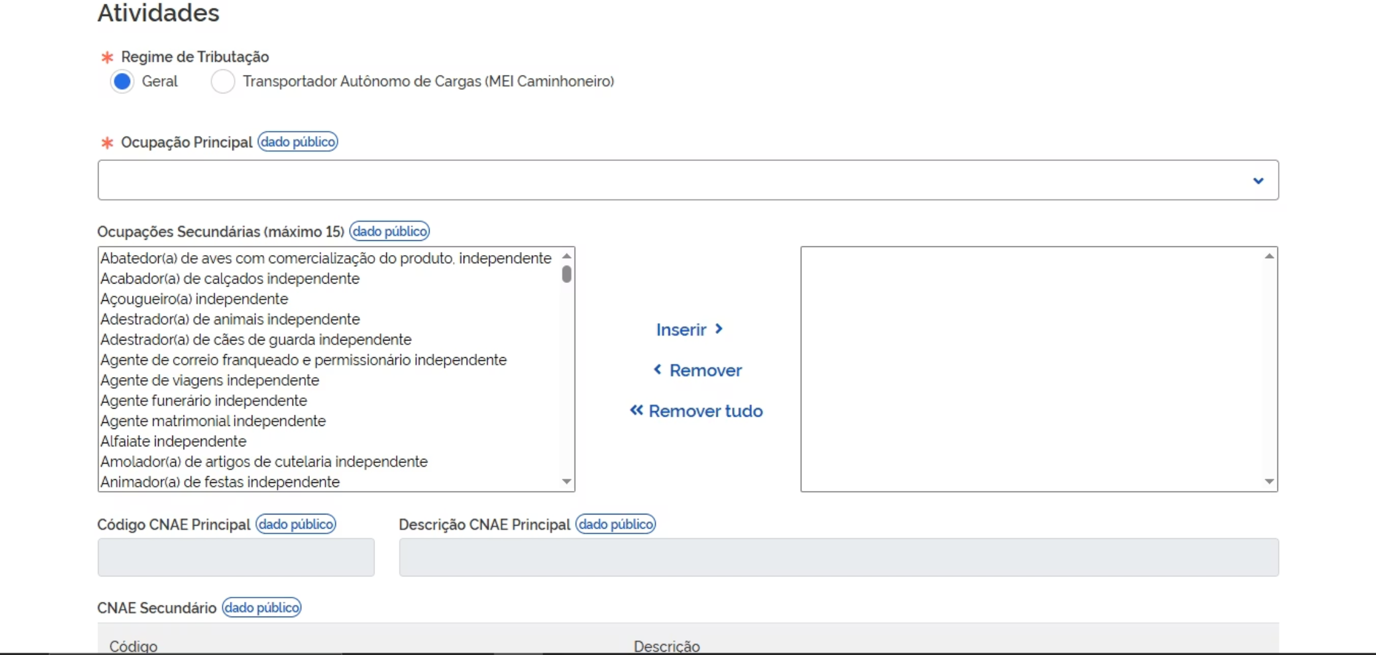

Etapa 3
Escolha sua Atividade — o CNAE
O que é o CNAE?
CNAE = Classificação Nacional de Atividades Econômicas. É o código que define oficialmente o que a sua empresa faz perante o governo.
Escolher o CNAE correto é essencial: ele determina quais serviços você pode prestar e influencia suas obrigações fiscais.
Você pode incluir 1 atividade principal e até 16 atividades secundárias — ideal para quem atua em mais de uma área.

Slide 14
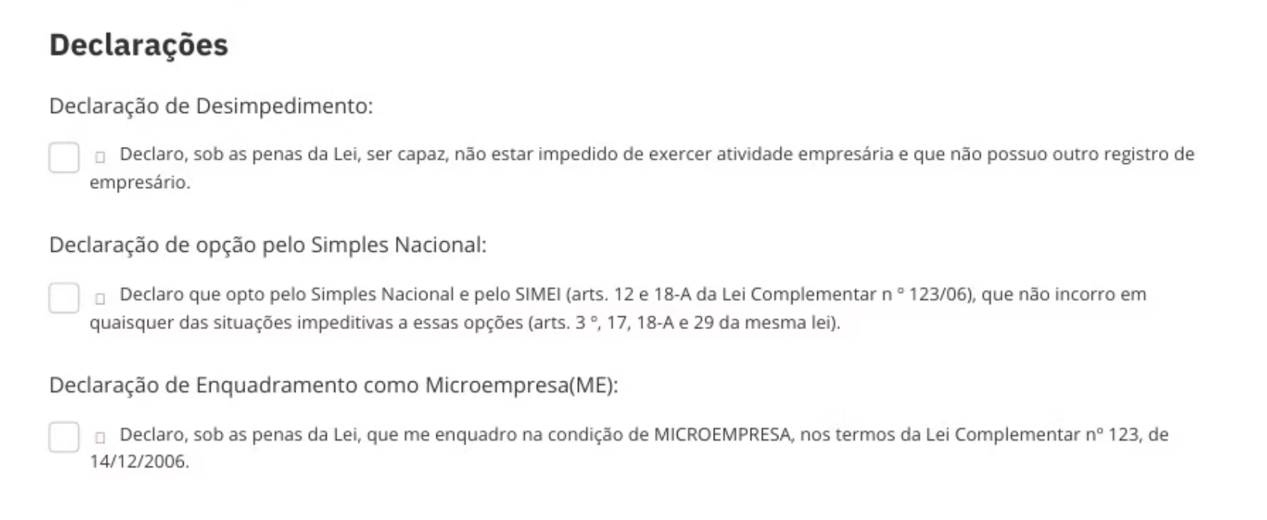
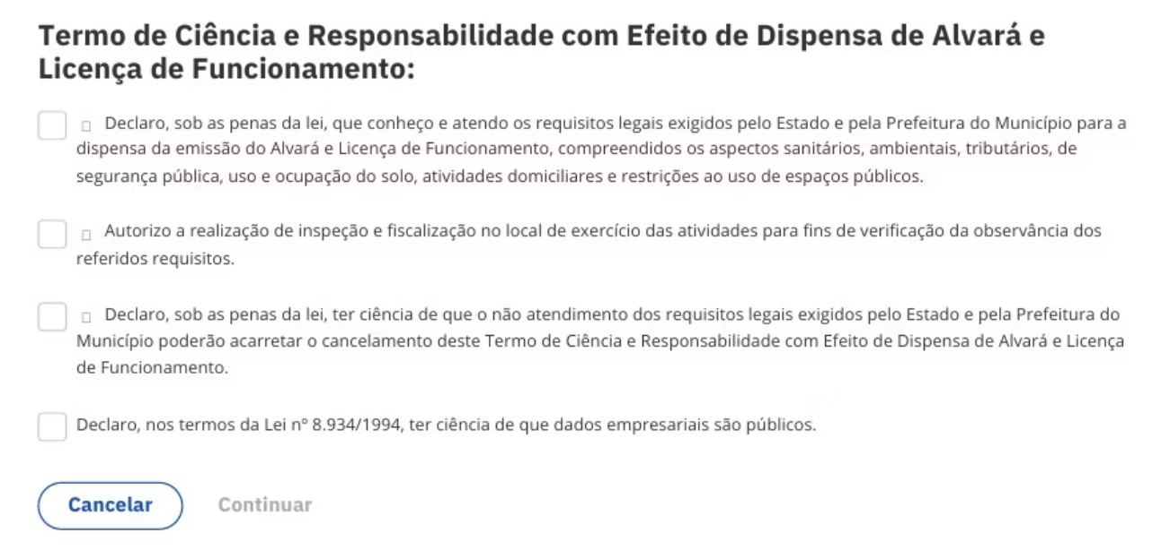
Etapa 4
Assine as Declarações
Declarações
Termo de Ciência e Responsabilidade
Declaração de Desimpedimento, Opção pelo Simples Nacional e Enquadramento como MEI.
Dispensa de Alvará e Licença de Funcionamento — garante que você opera dentro das normas legais.

Slide 15
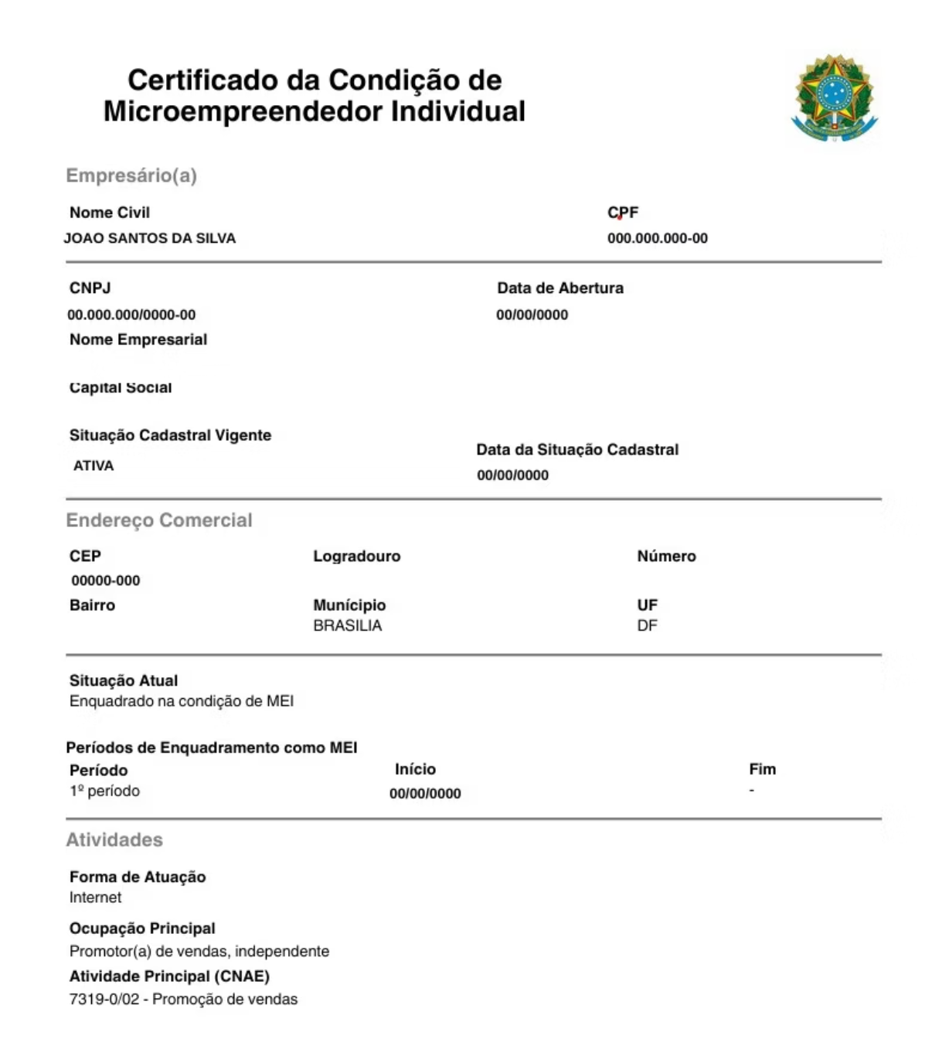

ETAPA 5 — PRONTO!
Seu CCMEI está Gerado 🎉
Ao concluir o processo, o sistema gera automaticamente o Certificado da Condição de Microempreendedor Individual (CCMEI) — o documento oficial de abertura da sua empresa.
Guarde o CCMEI com cuidado — ele é essencial para abrir conta PJ, emitir notas fiscais e comprovar sua formalização.
O CCMEI contém
Nome empresarial e CNPJ
Endereço comercial
Atividades econômicas (CNAE)
Situação cadastral ativa

Slide 16




As Obrigações do MEI: Mantendo a Casa em Ordem
O que você precisa fazer para não perder os seus benefícios.
Pagamento do DAS
Declaração Anual (DASN-SIMEI)
O boleto mensal que vence todo dia 20. Ele é obrigatório mesmo que você não fature nada no mês.
Uma vez por ano (até maio), você deve informar ao Governo o total que vendeu no ano anterior. É simples e feita pela internet.
Controle de Faturamento
Manter uma planilha com tudo o que entra para garantir que não ultrapassou o limite de R$ 81 mil.

Slide 17




Documentação e Funcionários
Organização é a chave para o crescimento.
Notas Fiscais de Compra
Guarde todas as notas de produtos ou equipamentos que você comprou para a sua empresa.
Obrigações Trabalhistas
Se você tiver um funcionário, precisa depositar o FGTS e fazer o recolhimento do INSS dele.
Relatório Mensal
É recomendado preencher o formulário de receita bruta todo mês para facilitar a declaração anual.

Slide 18




Público-Alvo: O rosto do empreendedorismo brasileiro
"O MEI é a porta de entrada para o sonho de crescer."
Autônomos e Prestadores de Serviços
Vendedores
Quem vende produtos em feiras, lojas online ou de porta em porta.
Manicure, pedreiro, fotógrafo, programador.
Micro-negócios
Pequenos produtores e artesãos que buscam expansão.

Slide 19




Conclusão: Formalizar é o melhor caminho
O MEI não é apenas um imposto, é um investimento no seu futuro.
Segurança Previdenciária
Credibilidade no Mercado
Facilidade de Crédito
Estar formalizado é estar pronto para as oportunidades.
Vamos começar?

